Slide 1
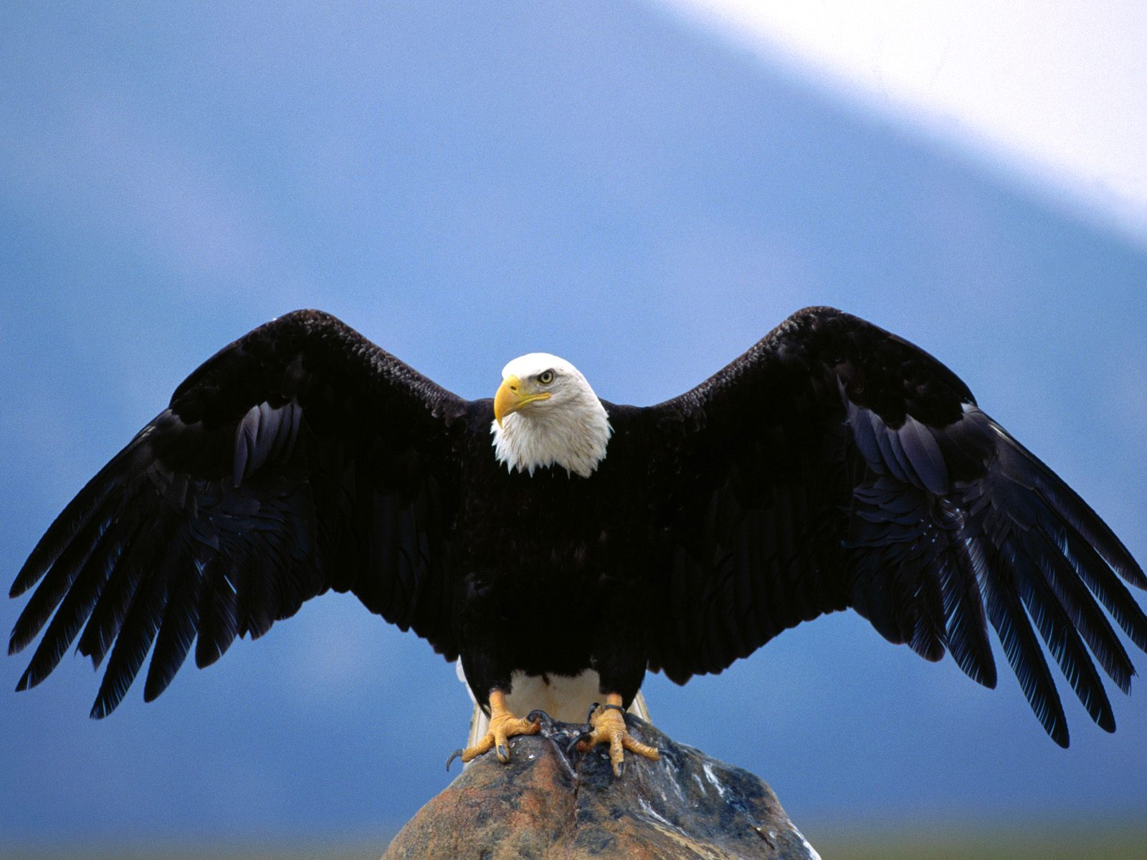
Особенности полета хищных птиц.
Презентацию подготовила Гаспарян С. 7в

Slide 2
Полёт — основной способ передвижения большинства видов птиц, помогающий им искать пищу, мигрировать и спасаться от хищников. Полёт является наиболее специфической формой передвижения птиц, определившей основные черты организации этого класса. Способность птиц к полёту вызвала ряд адаптаций для обеспечения полёта, взлёта и посадки, ориентирования в пространстве и навигации.

Slide 3
В настоящее время в научном сообществе доминирует гипотеза, что предками птиц являются тероподы, но сам механизм возникновения способности к полёту до сих пор является одним из нерешённых вопросов палеонтологии.
Существует три главные гипотезы:
«древесная» или «с деревьев вниз» согласно которой предки птиц сначала научились планировать вниз с деревьев, после чего развили способность к настоящему полёту за счёт силы мышц;
«наземная» или «с земли вверх» согласно которой предки птиц были небольшими ловкими динозаврами, которые развили перо для других нужд, а потом стали использовать его для поднятия в воздух и полёта;
«бег с помощью крыльев», вариант «с земли вверх», согласно которой крылья развились для образования направленной вниз силы, которая делала возможным лучший контакт с поверхностью, а в результате — более высокую скорость бега и способность бегать по вертикальным поверхностям.

Slide 4
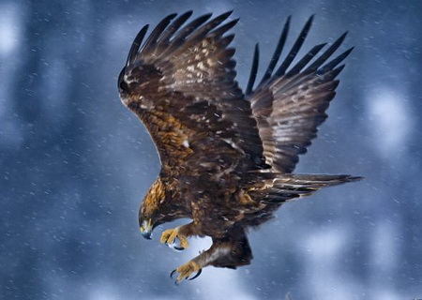

Slide 5
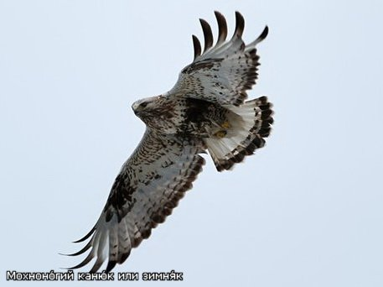

Slide 6
Передние конечности птиц — крылья — являются главными частями тела, приспособленными для полёта. Каждое крыло имеет главную поверхность, которой оно разрезает воздух, состоящую из трёх костей: плечевой, локтевой и лучевой. В полёте крылья приводятся в движение мощными летательными мышцами, на которые приходится от 15 до 20 % общей массы птицы.Крыло поднимает подключичная мышца, а опускает — большая грудная; обе мышцы прикреплены к грудине. Главными перьями, используемыми для полёта и дающими крыльям и хвосту птиц их внешнюю форму, являются маховые перья. На тыльной стороне кисти крепятся самые крупные первостепенные маховые перья, во время полёта они обеспечивают тягу и подъёмную силу. Их количество чаще составляет 15, максимум 17.

Slide 7
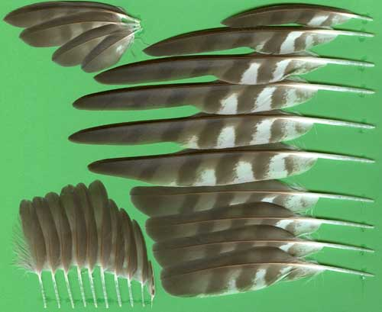

Slide 8
Хвост принимает участие в стабилизации полёта и маневрировании за счёт как подъёмной силы, так и силы сопротивления.
Длинные центральные перья хвоста красноклювого фаэтона
Длинные жёсткие хвосты, особенно с длинными центральными перьями, наиболее приспособлены для создания аэродинамического сопротивления, способствуя стабильности полёта.
В то же время, вилкообразные хвосты создают подъёмную силу почти без силы сопротивления, обеспечивая манёвренность при быстром полёте.
Морские птицы часто имеют очень короткие хвосты, так как при медленном полёте им не требуется манёвренность.
У лесных птиц хвосты должны создавать высокую стабильность и иметь стойкость к столкновениям, для чего наиболее удобными являются длинные прямые хвосты

Slide 9
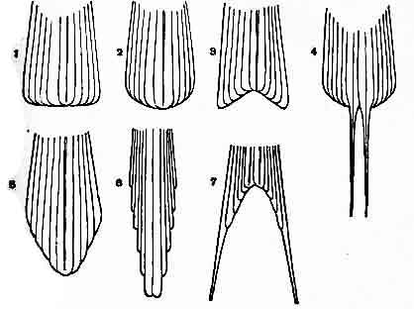
1 — прямой; 2 — округлый; 3 — выемчатый; 4 — с удлиненными средними рулевыми; 5 — клиновидный; 6 — ступенчатый; 7 — вильчатый

Slide 10
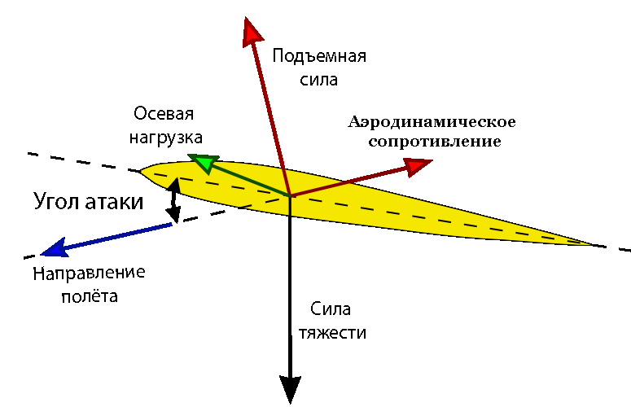

Slide 11
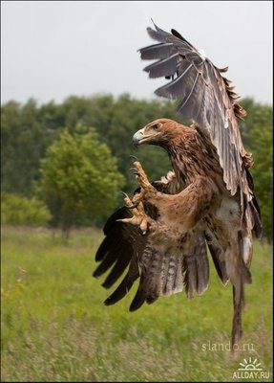
Стратегия взлёта может существенным образом отличаться, прежде всего в зависимости от размера птицы. Птицы небольшого размера требуют относительно небольшой или даже нулевой начальной скорости, которая генерируется за счёт прыжка.
В частности такое поведение было продемонстрировано на примере скворца и перепела, которые способны генерировать 80-90 % скорости полёта за счёт начального прыжка], достигая ускорения до 48 м/c².
При этом скворцы часто используют энергию ветви, на которой сидят, хотя и не способны регулировать силу прыжка в зависимости от её толщины.
Другие небольшие птицы, такие как колибри, чьи ноги слишком малы и тонки для прыжка, начинают махать крыльями ещё на земле, достигая подъёмной силы до 1,6 веса птицы^{[39]}.
Крупные птицы не способны взлетать с места, и им требуется начальная скорость для полёта. Чаще всего эта скорость достигается за счёт взлёта против ветра. В дополнение, часто птицы вынуждены делать пробежку по поверхности земли или воды.
Некоторые большие птицы, такие как орлы, используют скалы, верхние ветви деревьев или другие возвышения для получения скорости за счёт падения, морские птицы часто способны достичь подобного эффекта за счёт взлёта с гребня волны.

Slide 12
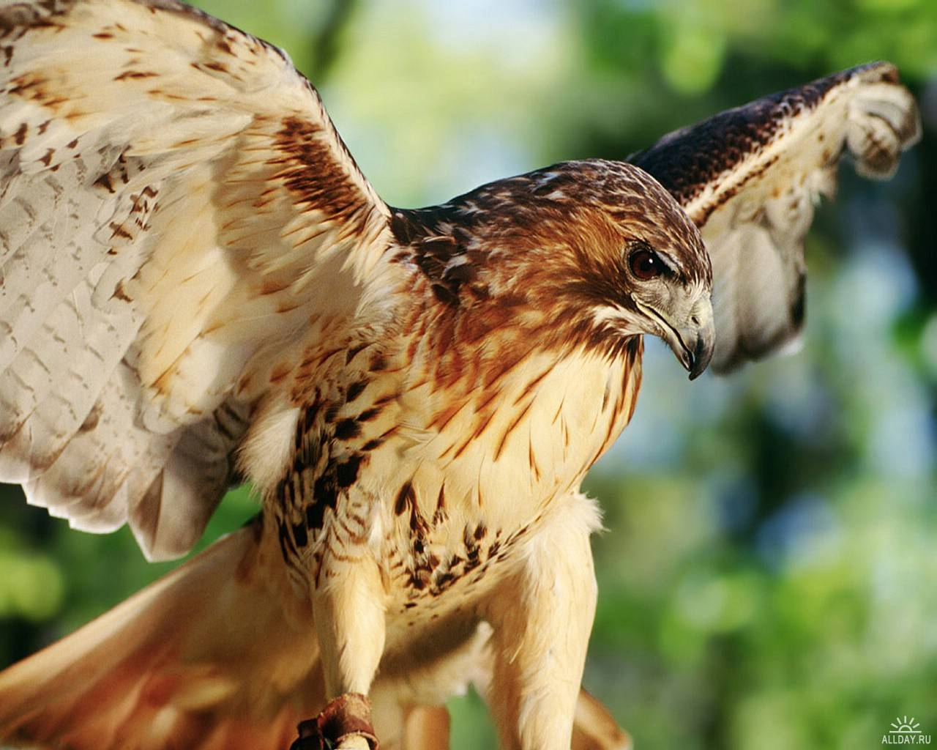
Полёт птиц принято разделять на два основных типа: активный, или машущий пассивный, или парящий
Птицы обычно используют не один тип полёта, а комбинируют их. За взмахами крыльев следуют фазы, когда крыло не совершает движений: это скользящий полёт, или парение. Такой полёт характерен преимущественно для птиц средних и крупных размеров, с достаточной массой тела

Slide 13
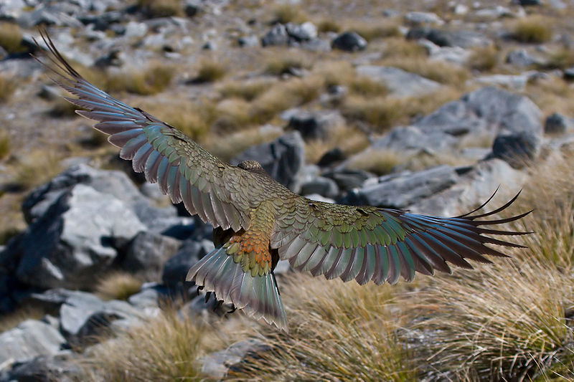
Птицы чаще всего летают вдоль поверхности земли, и даже во время миграции не поднимаются выше 1,5 километров. В очень редких случаях они поднимаются выше. В 1967 году стая из 30 лебедей-кликунов была замечена на высоте более 8,2 км. в районе Северной Ирландии. Серых журавлей встречали пересекающими хребет Гималаи на высоте около 10 км. В 1973 году африканский гриф столкнулся с гражданским самолетом над африканской республикой Кот д’Ивуар на высоте 11,277 км

